Slide 1






Slide 2



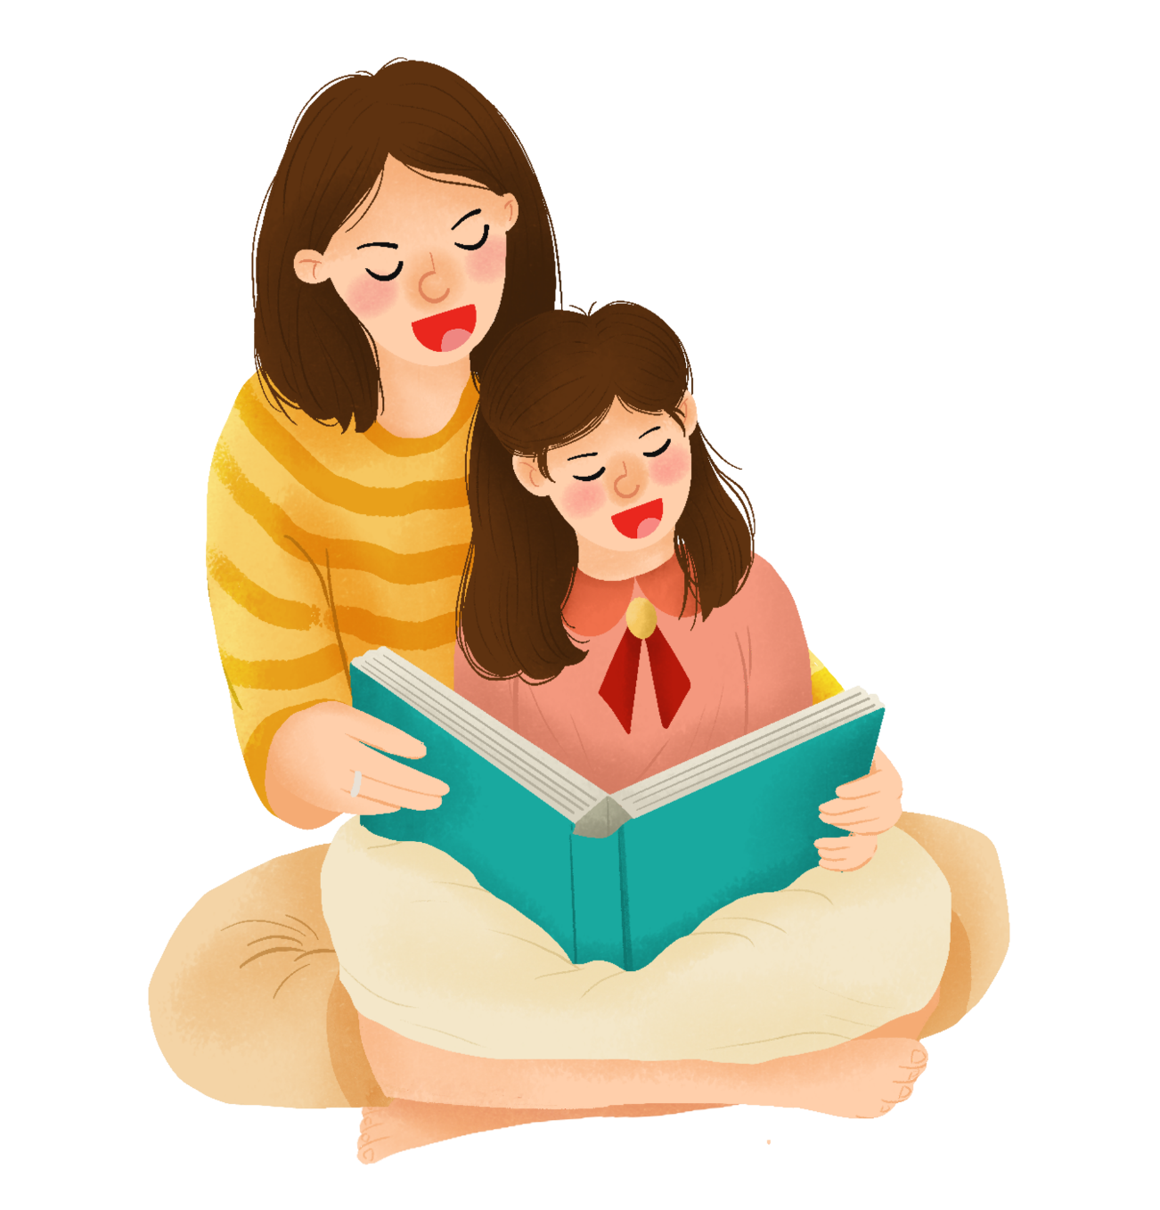

Slide 3





+ GV chọn 2 đội chơi (trên tinh thần xung phong), mỗi đội 3 HS.
+ GV chia bảng làm 2 cột, phổ biến luật chơi: Lần lượt từng thành viên trong mỗi đội ghi 1 hành vi xâm hại trẻ em. Trong thời gian 3 phút, đội nào có nhiều đáp án đúng hơn sẽ thắng.

Slide 4


Slide 5


Slide 6



Slide 7
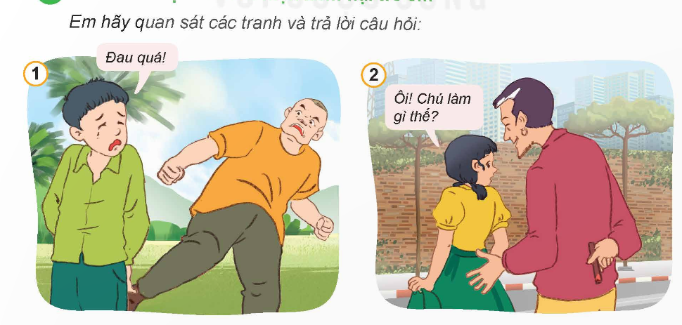

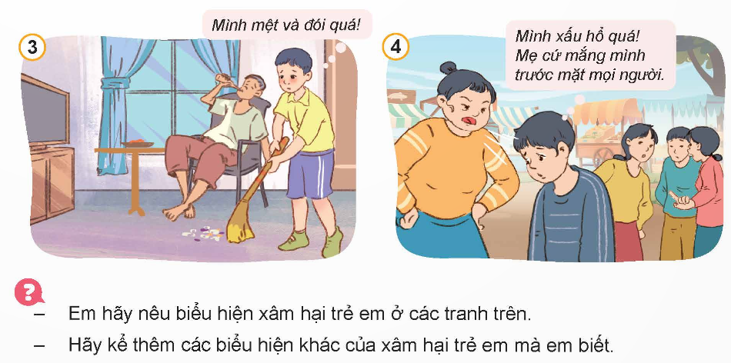
Nhiệm vụ 1: Dự đoán hậu quả
Quan sát tranh ở Hoạt động 1 để trả lời câu hỏi: Em hãy dự đoán điều gì có thể xảy ra đối với các bạn trong tranh.

Slide 8

Tranh 1: Bạn nam bị người đàn ông đánh gây đau đớn, bạn có thể phải chịu những vết sẹo, những di chứng trên cơ thể suốt đời, có thể gây chậm phát triển khả năng vận động, ngôn ngữ, nhận thức, giao tiếp xã hội,…

Slide 9
Tranh 2: Bạn nữ bị người đàn ông sờ vào người gây khó chịu, sợ hãi. Nếu sự việc này lặp lại nhiều lần, bạn có thể bị hoảng loạn tinh thần, không tin tưởng vào người khác; buồn rầu, chán nản và tự đổ lỗi, không còn yêu thương quý trọng bản thân;…

Slide 10
Tranh 3: Bạn nam đói, mệt mà bố không quan tâm. Bạn có thể bị gầy yếu, suy dinh dưỡng, lo âu, trầm cảm, thậm chí rối loạn căng thẳng,...

Slide 11
Tranh 4: Bạn nam bị mẹ mắng ở nơi công cộng khiến bạn xấu hổ. Bạn có thể trở nên tự ti, mặc cảm với bản thân và nghĩ rằng mẹ không yêu thương mình, từ đó bạn dần xa lánh bố mẹ, bạn bè,…

Slide 12
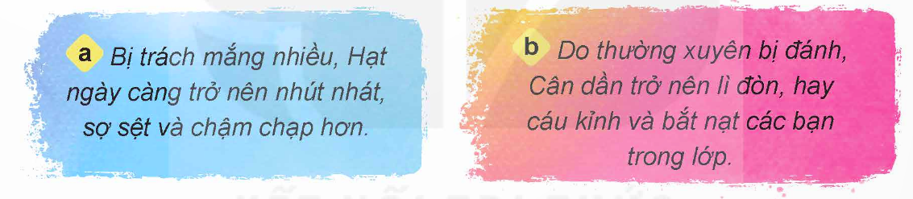
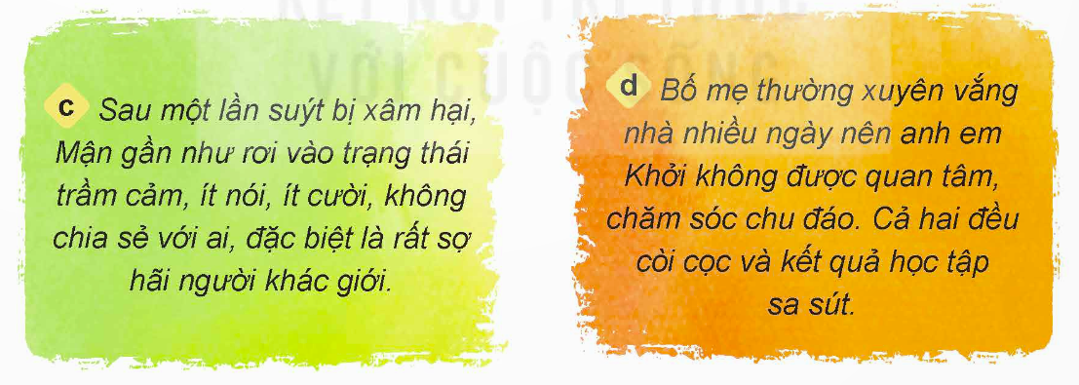
Nhiệm vụ 2: Đọc trường hợp và trả lời câu hỏi
Đọc các trường hợp ở mục 2, thảo luận và trả lời câu hỏi:
+ Em hãy nêu những hậu quả mà các bạn Hạt, Cân, Mận, Khởi phải gánh chịu.

Slide 13


Lắng nghe – góp ý – bổ sung

Slide 14
Trường hợp a: Bạn Hạt ngày càng trở nên nhút nhát, sợ sệt và chậm chạp hơn do bị trách mắng nhiều.
Trường hợp b: Bạn Cân trở nên lì đòn, hay cáu kỉnh và bắt nạt các bạn trong lớp do bạn thường xuyên bị đánh.

Slide 15
Trường hợp c: Mận gần như rơi vào trạng thái trầm cảm, ít nói, ít cười, không chia sẻ với ai, đặc biệt là rất sợ hãi người khác giới vì bạn từng suýt bị xâm hại.
Trường hợp d: Anh em bạn Khởi không được quan tâm, chăm sóc chu đáo do bố mẹ bạn thường xuyên vắng nhà nhiều ngày, khiến cho hai anh em còi cọc và kết quả học tập không tốt.

Slide 16

Nhiệm vụ 3: Tìm hiểu lí do phải phòng, tránh xâm hại
- Thảo luận nhóm 4 và trả lời câu hỏi:
+ Theo em, vì sao phải phòng, tránh xâm hại?

Slide 17
Lắng nghe – góp ý – bổ sung

Slide 18
Cần phải phòng, tránh xâm hại vì nếu bị xâm hại trẻ em sẽ gặp nhiều hậu quả nghiêm trọng.
+ Về thể chất: chậm phát triển khả năng vận động, nhận thức, ngôn ngữ,…
+ Về hành vi: lệ thuộc, thụ động, hoàn toàn phục tùng người khác hoặc trở nên tiêu cực, hiếu chiến, phá phách, không yêu thương bản thân, có thể tự làm đau mình;
+ Về tâm lí: Bị hoảng loạn tinh thần, không tin tưởng vào người khác và môi trường xung quanh; buồn rầu, chán nản và tự đổ lỗi; khả năng tập trung kém; không còn yêu thương quý trọng bản thân, tự ti, tự hạ thấp giá trị bản thân,...

Slide 19


Xâm hại trẻ em gây ra những tổn thương nghiêm trọng và lâu dài cả về thể chất và tâm lí đối với người bị xâm hại. Do vậy, việc phòng, tránh xâm hại trẻ em là việc làm hết sức cần thiết để trẻ em được lớn lên trong tình yêu thương, được chăm sóc và phát triển toàn diện.

Slide 20
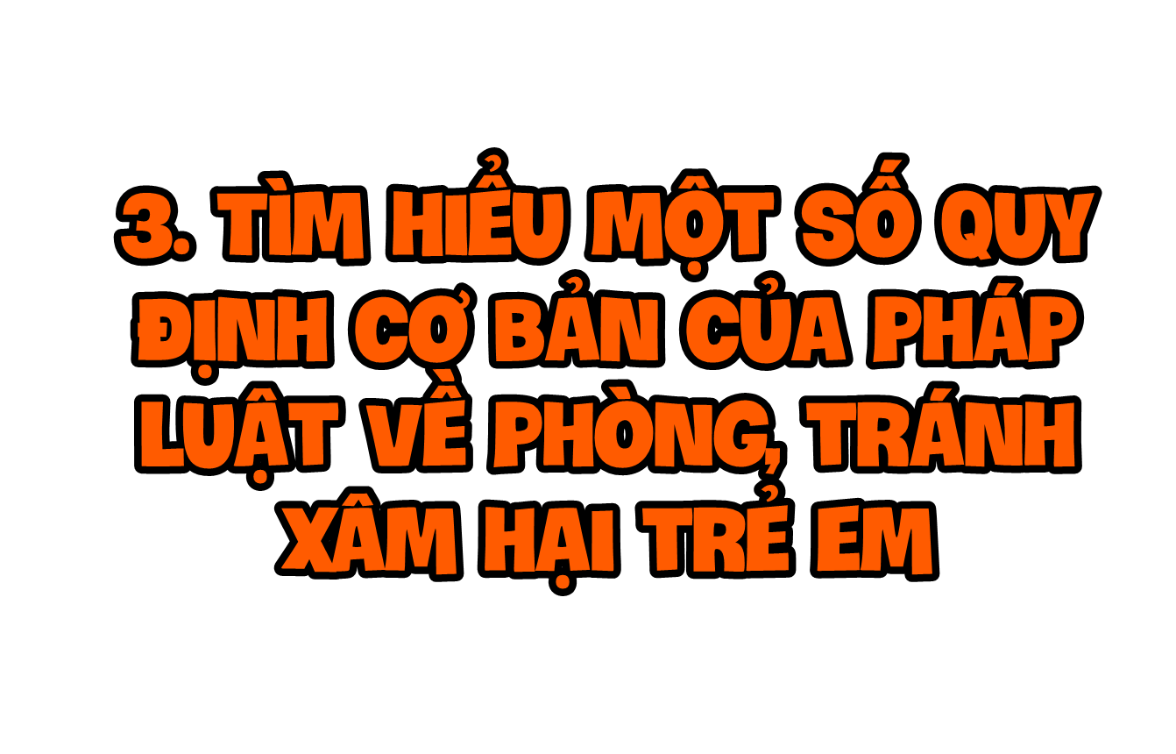

Slide 21
Đọc thông tin và thực hiện yêu cầu.
Trẻ em cũng như các cá nhân cần được bảo vệ về tính mạng, sức khoẻ, nhân phẩm, danh dự. Khoản 5 Điều 4 Luật Trẻ em 2016 (sửa đổi, bổ sung năm 2018) quy định: Xâm hại trẻ em là hành vi gây tổn hại về thể chất, tình cảm, tâm lí, danh dự, nhân phẩm của trẻ em dưới các hình thức bạo lực, bóc lột, xâm hại tình dục, mua bán, bỏ rơi, bỏ mặc trẻ em và các hình thức gây tổn hại khác.
Bất kì hành vi nào làm tổn hại đến trẻ em, tuỳ theo mức độ, tính chất và hậu quả có thể bị xử phạt hành chính (theo Nghị định số 130/2021/NĐ-CP ngày 30/12/2021 của Chính phủ) hoặc bị truy cứu trách nhiệm hình sự (theo Điều 142, 144, 145, 146, 147 Bộ luật Hình sự 2015 sửa đổi, bổ sung năm 2017). Người phạm tội hiếp dâm người dưới 16 tuổi có thể chịu mức án cao nhất là tù chung thân hoặc tử hình.
Phòng, tránh xâm hại trẻ em không chỉ là trách nhiệm của cá nhân, gia đình mà còn là trách nhiệm của toàn xã hội. Điều 51 Luật Trẻ em 2016 (sửa đổi, bổ sung năm 2018) quy định rõ:

Slide 22
Cơ quan, tổ chức, cơ sở giáo dục, gia đình, cá nhân có trách nhiệm thông tin, thông báo, tố giác hành vi xâm hại trẻ em, trường hợp trẻ em bị xâm hại hoặc có nguy cơ bị bạo lực, bóc lột, bỏ rơi đến cơ quan có thẩm quyền.
Cơ quan lao động - thương binh và xã hội, cơ quan công an các cấp và Ủy ban nhân dân cấp xã có trách nhiệm tiếp nhận, xử lí thông tin, thông báo, tố giác; phối hợp xác minh, đánh giá, điều tra về hành vi xâm hại, tình trạng mất an toàn hoặc gây tổn hại, mức độ nguy cơ gây tổn hại đối với trẻ em.
Chính phủ thiết lập tổng đài điện thoại quốc gia thường trực để tiếp nhận, xử lí thông tin, thông báo, tố giác nguy cơ, hành vi xâm hại trẻ em; quy định quy trình tiếp nhận và xử lí thông tin, thông báo, tố giác hành vi xâm hại trẻ em.

Slide 23
Đọc thông tin, thảo luận nhóm 4 và trả lời câu hỏi:
+ Pháp luật quy định thế nào là xâm hại trẻ em?
+ Người có hành vi xâm hại trẻ em sẽ phải chịu những hình phạt như thế nào?
+ Ai có trách nhiệm phòng, tránh xâm hại trẻ em?
+ Số tổng đài quốc gia bảo vệ trẻ em là gì?

Slide 24
Lắng nghe – góp ý – bổ sung

Slide 25
Pháp luật quy định thế nào là xâm hại trẻ em?
Xâm hại trẻ em là hành vi gây tổn hại về thể chất, tình cảm, tâm lí, danh dự, nhân phẩm của trẻ em dưới các hình thức bạo lực, bóc lột, xâm hại tình dục, mua bán, bỏ rơi, bỏ mặc trẻ em và các hình thức gây tổn hại khác (Khoản 5 Điều 4 Luật Trẻ em 2016, sửa đổi, bổ sung năm 2018).

Slide 26
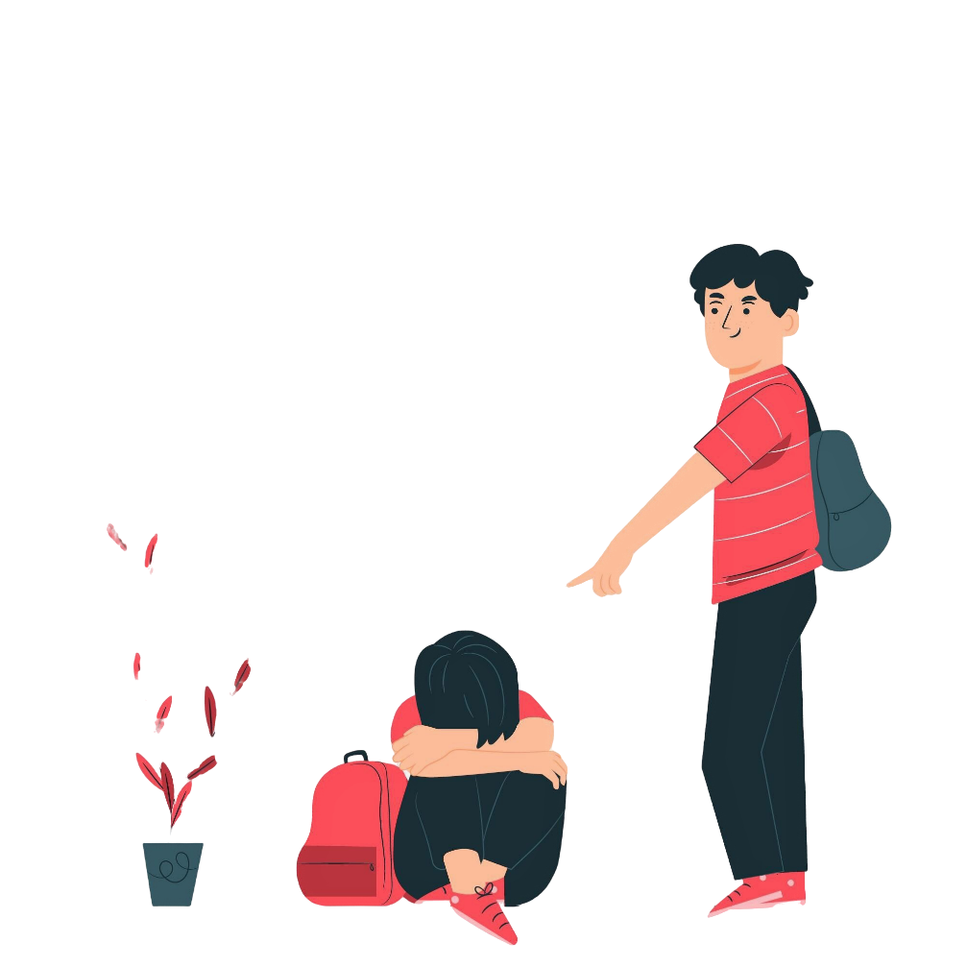
Người có hành vi xâm hại trẻ em sẽ phải chịu những hình phạt như thế nào?
Bất kì hành vi nào làm tổn hại đến trẻ em, tuỳ theo mức độ, tính chất và hậu quả có thể bị xử phạt hành chính hoặc bị truy cứu trách nhiệm hình sự.

Slide 27

Ai có trách nhiệm phòng, tránh xâm hại trẻ em?
+ Phòng, tránh xâm hại trẻ em là trách nhiệm của toàn xã hội.

Slide 28

Số tổng đài quốc gia bảo vệ trẻ em là gì?
+ Số tổng đài Quốc gia bảo vệ trẻ em là 111.

Slide 29


- Ôn tập kiến thức đã học.
- Chuẩn bị bài tiếp tiết 3.

Slide 30


